Slide 1
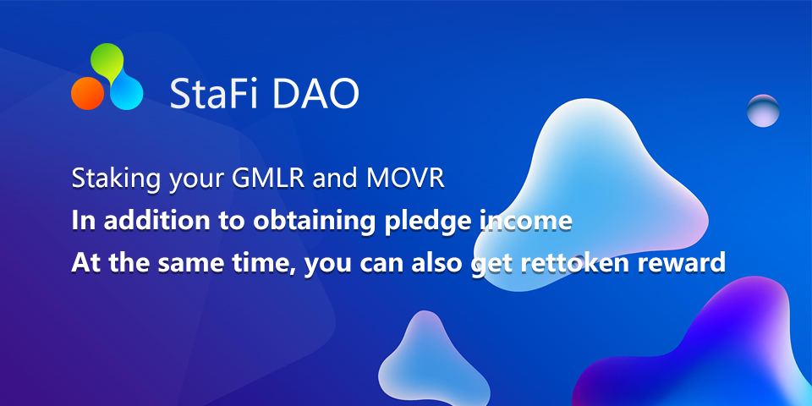

Slide 2


目录导航
1、存在的痛点及解决方案
2、用户群体
3、收益及分配
4、带来的优势
5、经济模型
6、运行示例
7、未来的扩展

Slide 3
存在的痛点及解决方案
存在的痛点
官方质押工具操作不灵活，退出或更换节点不友好，收益率持续下降；
收集人需要储备大量代币以保障节点处于有效状态，不能灵活动态调节质押量和收益率；
具有技术支撑能力的生态参与者无法获得足够的自己建设社区节点。
解决方案
建设一个友好、灵活，社区自治的质押DAO，提升持币用户的收益率；
建六一个具有弹性的流动池，提供长期稳定的租赁票源；
为DAO内不同用棉花角色提供资金的质押、租赁、调配以及动态管控。

Slide 4
用户群体
目标客户
区块链长期投资者，区块链从业者，看好区块链发展的社区成员；
已建节点，没有足够提名选票的候选节点建设者；
想投资节点，有足够资金没有技术的投资者,有技术没有足够资金的投资者；
想提名投票，没有达到提名门槛的零散社区成员;
想获得更高更稳定收益的投资者。

Slide 5
用户群体
用户的分类
质押用户：质押Token获取质押收益和空投奖励
租赁用户：租赁Token获取节点奖励
技术服务方：提供节点质押服务获取技术服务奖励

Slide 6
收益及分配
收益来源
通过DAO获取节点租赁收益；
通过DAO租赁票据retToken获取使用权益收益；
随着DAO的成长持有retToken的增值收益。
收益分配
质押用户：按持有比例获得节点租赁收益和空投奖励，空投奖励通过第三方SWAP兑现权益；
租赁用户：获得活跃收集人节点奖励（该奖励不包括在DAO租赁收益中）；
技术服务方：按固定比例获得节点技术服务费。

Slide 7
带来的优势
提供更加友好、灵活的质押租赁服务；
为质押用户带来更高更稳定的收益；
社区完全自治，绑定更多的利益共同人，产生强共识；
为租赁用户提供长期、稳定和高效的流动性；
为租赁用户提供更多的资金配置策略。

Slide 8
经济模型
stkToken：与质押Token按1：1比例锚定铸造，赎回时按1：1比例锚定销毁。
retToken：持有stkToken用户按设定比例定期获得空投奖励retToken；租赁用户按1：1比例燃烧retToken并抵押设定比例的retToken，从Pool池中取得一个或多个时段Token的使用权，租赁区间获得的节点质押奖励Token将被铸造成stkToken分配给符合条件的stkToken持有者，同时将该质押奖励Token放入Pool池。
swap：stkToken：Token交易对，retToken：USDT交易对，用户根据需求通过swap进行Token的交易。

Slide 9
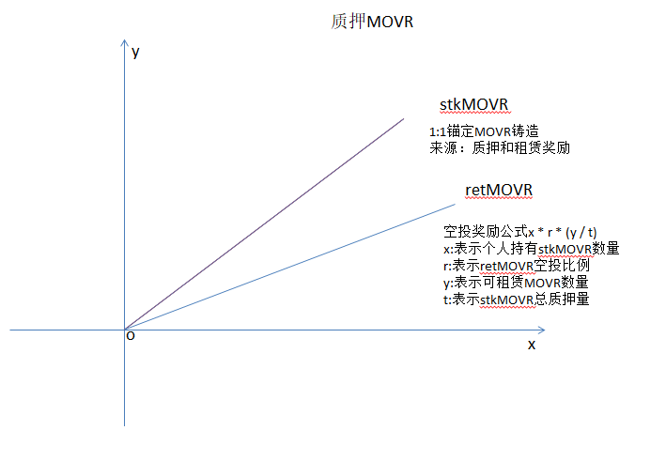
经济模型

Slide 10
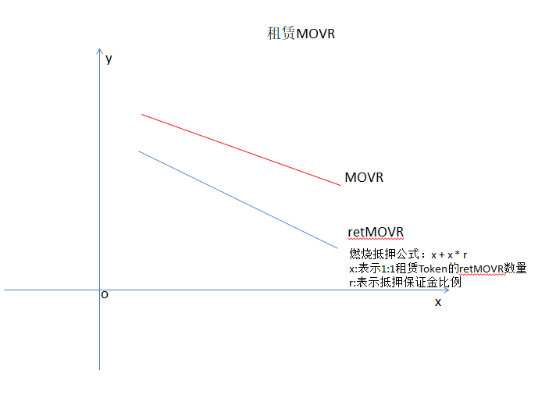
经济模型

Slide 11
运行示例
质押用户
发起提案、投票表决
质押MOVR获取stkMOVR,持有stkMOVR获取质押奖励和空投奖励retMOVR
交易stkMOVR获取MOVR,交易retMOVR获取USDT
DAO治理
质押池、空投池、奖励池参数控制
租赁用户
燃烧抵押retMOVR获取MOVR使用权
节点质押奖励发送到奖励池
租赁到期MOVR返还到质押池

Slide 12
未来的扩展
多链发展
DEFI借贷：利用现有Pool池衍生出DEFI
基金募资：利用现有DAO治理扩展基金募资

Slide 13
感谢聆听！

